Slide 1
فصل چهارم
نتیجه گیری
14/25
پیشنهادات
نتیجه گیری کلی
نتایج
طراحی و ساخت
مقدمه
چکیده

Slide 2
شکل 2 یک میکروگراف SEM از ساختار کامل شده PhC در مرز فیلد نوشتن نشان می دهد که برای وسیله ای با خطای استیچ حدود اقتباس شده بود. علی رغم این مقدار کوچک، با نگاه کردن به میکروگراف می توان به این نتیجه رسید که تلفات پراکندگی اضافی در این رابط رخ خواهد داد.
15/25
پیشنهادات
نتیجه گیری کلی
نتایج
طراحی و ساخت
مقدمه
چکیده

Slide 3
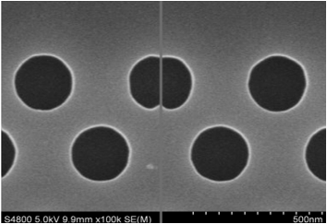
شکل 2. میکروگراف SEM از ساختار PhC در لبه فیلد نوشتن. خط خاکستری مرز فیلد نوشتن را نشان داده و تغییر شکل اندک سوراخ مشهود می باشد.
16/25
پیشنهادات
نتیجه گیری کلی
نتایج
طراحی و ساخت
مقدمه
چکیده

Slide 4
سه مجموعه از موجبرها با طول بین 96 mm و 796 mm برای تهیه مجموعه داده ای کافی برای تعیین مطمئن تلفات از طریق روش کاهش جریان، ساخته شدند. موجبرهای فاقد رابط تبدیل مد SFS نیز برای مقایسه ساخته شدند.
17/25
پیشنهادات
نتیجه گیری کلی
نتایج
طراحی و ساخت
مقدمه
چکیده

